Slide 1


Crossborder standardization of institutional terminology
Relazione sull’analisi delle buone prassi in materia di operatività multilingue nella PA del FVG
Poročilo o analizi dobrih praks na področju večjezičnega poslovanja
v javni upravi v FJK
Conferenza transfrontaliera
sui bisogni e le buone prassi
in materia di operatività multilingue
Centro Studi Umanistici ZRS Koper, Capodistria
23 ottobre 2024
Čezmejna konferenca
o potrebah in dobrih praksah
na področju večjezičnega poslovanja
Center humanističnih znanosti ZRS Koper, Koper
23. oktober 2024
Marjanka Ban, Regione FVG
Marjanka Ban, Dežela FJK

Slide 2
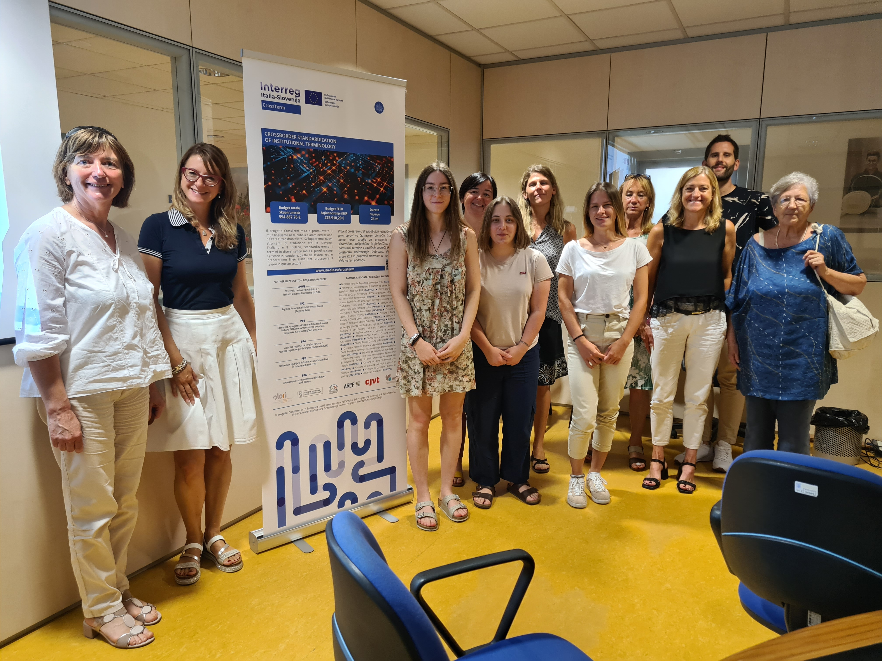
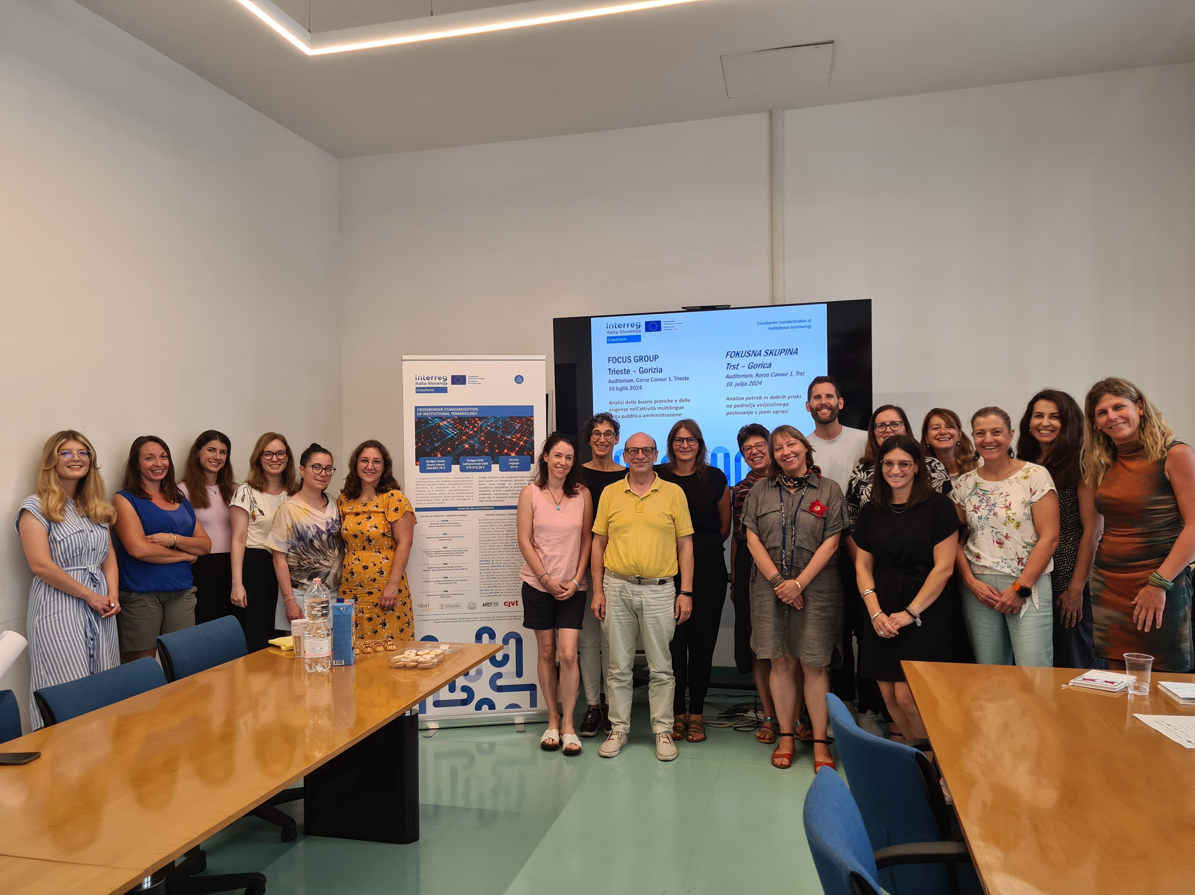
Crossborder standardization of institutional terminology
2 incontri del focus group
2 srečanji fokusne skupine
Trieste, 10 luglio 2024
Udine, 17 luglio 2024
organizzati dall’Ufficio centrale per la lingua slovena della Regione Friuli Venezia Giulia
Trst, 10. julija 2024
Videm, 17. julija 2024
v organizaciji Centralnega urada za slovenski jezik Dežele Furlanije - Julijske krajine
PROJECT
Conferenza transfrontaliera sui bisogni e le buone prassi in materia di operatività multilingue / Čezmejna konferenca o potrebah in dobrih praksah na področju večjezičnega poslovanja
Capodistria, 23 ottobre 2024 / Koper, 23. oktobra 2024

Slide 3
Crossborder standardization of institutional terminology
1º incontro - Trieste, 10 luglio 2024
1. srečanje - Trst, 10. julija 2024
comuni ed enti pubblici delle ex province di Trieste e Gorizia
8 sportellisti degli sportelli linguistici sloveni (Comuni: Duino Aurisina, Ronchi dei Legionari, Muggia, San Dorligo della Valle; Camera di Commercio Venezia Giulia, Conservatorio Tartini, Consorzio Culturale del Monfalconese, ASUGI)
3 traduttrici (Comuni: San Floriano del Collio, Trieste e Sgonico)
2 osservatrici (Can Costiera)
6 dipendenti dell’Ufficio centrale
2 moderatrici (Matejka Grgič e Laura Sgubin)
občine in javne institucije tržaške in goriške pokrajine
8 referentov na slovenskih okencih (Občine: Devin - Nabrežina, Ronke, Milje, Dolina; Trgovinska zbornica za Trst in Gorico, Konzervatorij Tartini, Kulturni konzorcij za Tržiško, ASUGI)
3 prevajalke (Občine: Števerjan, Trst in Zgonik)
2 opazovalki (Can Costiera)
6 zaposlenih na Centralnem uradu
2 moderatorki (Matejka Grgič in Laura Sgubin)
PROJECT
Conferenza transfrontaliera sui bisogni e le buone prassi in materia di operatività multilingue / Čezmejna konferenca o potrebah in dobrih praksah na področju večjezičnega poslovanja
Capodistria, 23 ottobre 2024 / Koper, 23. oktobra 2024

Slide 4
Crossborder standardization of institutional terminology
2º incontro - Udine, 17 luglio 2024
2. srečanje - Videm, 17. julija 2024
comuni ed enti pubblici dell’ex provincia di Udine
6 sportellisti degli sportelli linguistici sloveni (Comuni: Stregna, Drenchia, Faedis, Malborghetto - Valbruna, San Pietro al Natisone; ASUFC)
3 osservatori (Slovensko kulturno društvo Kanalske doline Planika, KD Ivan Trinko, ZSKD Rezija)
5 dipendenti dell’Ufficio centrale
1 moderatrice (Laura Sgubin)
občine in javne institucije videmske pokrajine
6 referentov na slovenskih okencih (Občine: Srednje, Dreka, Fojda, Naborjet - Ovčja vas, Špeter; ASUFC)
3 opazovalci (Slovensko kulturno društvo Kanalske doline Planika, KD Ivan Trinko, ZSKD Rezija)
5 zaposlenih na Centralnem uradu
1 moderatorka (Laura Sgubin)
PROJECT
Conferenza transfrontaliera sui bisogni e le buone prassi in materia di operatività multilingue / Čezmejna konferenca o potrebah in dobrih praksah na področju večjezičnega poslovanja
Capodistria, 23 ottobre 2024 / Koper, 23. oktobra 2024

Slide 5
Crossborder standardization of institutional terminology
Obiettivo del focus group
Namen fokusne skupine
panoramica delle attività ordinarie svolte dagli sportelli linguistici sloveni
panoramica delle criticità rilevate nell’operatività bilingue nella PA
individuazione di possibili soluzioni
vpogled v vsakdanje delovanje slovenskih jezikovnih okenc
pregled težav pri dvojezičnem poslovanju v javni upravi
iskanje možnih rešitev
PROJECT
Conferenza transfrontaliera sui bisogni e le buone prassi in materia di operatività multilingue / Čezmejna konferenca o potrebah in dobrih praksah na področju večjezičnega poslovanja
Capodistria, 23 ottobre 2024 / Koper, 23. oktobra 2024

Slide 6
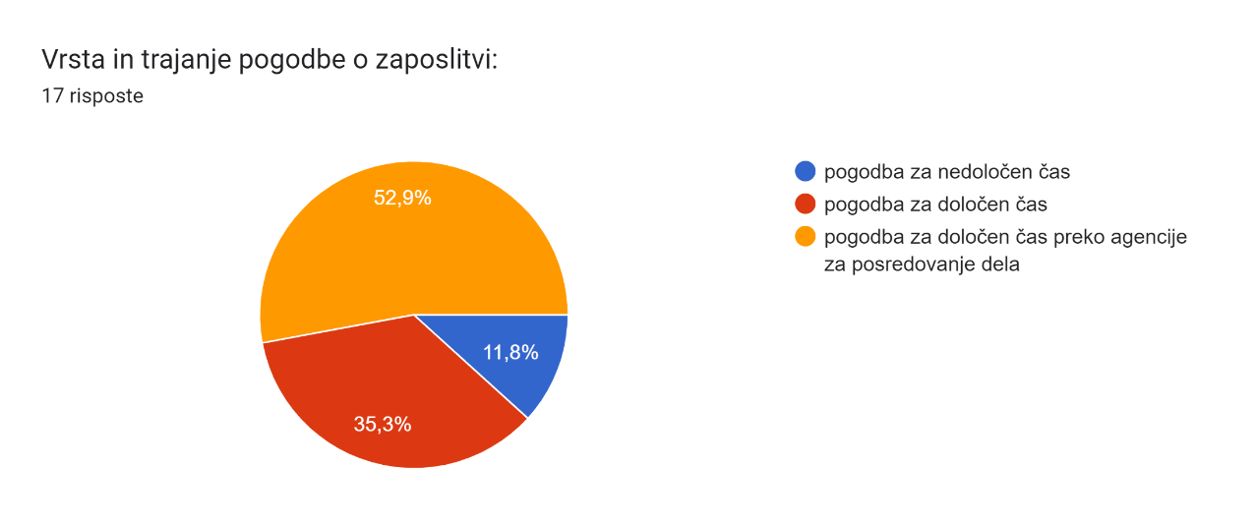
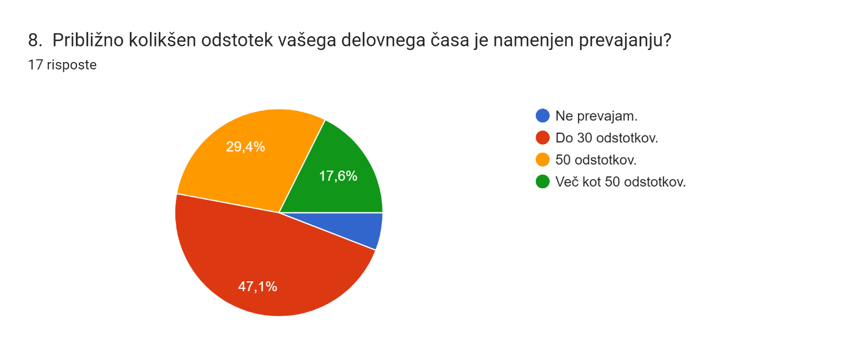
Crossborder standardization of institutional terminology
Svolgimento del focus group
Potek fokusne skupine
Presentazione dei risultati del questionario sulle attività degli sportelli linguistici sloveni e dei servizi di traduzione
Predstavitev rezultatov vprašalnika, namenjenega spoznavanju stanja poslovanja slovenskih jezikovnih okenc in prevajalskih uradov
PROJECT
Conferenza transfrontaliera sui bisogni e le buone prassi in materia di operatività multilingue / Čezmejna konferenca o potrebah in dobrih praksah na področju večjezičnega poslovanja
Capodistria, 23 ottobre 2024 / Koper, 23. oktobra 2024

Slide 7
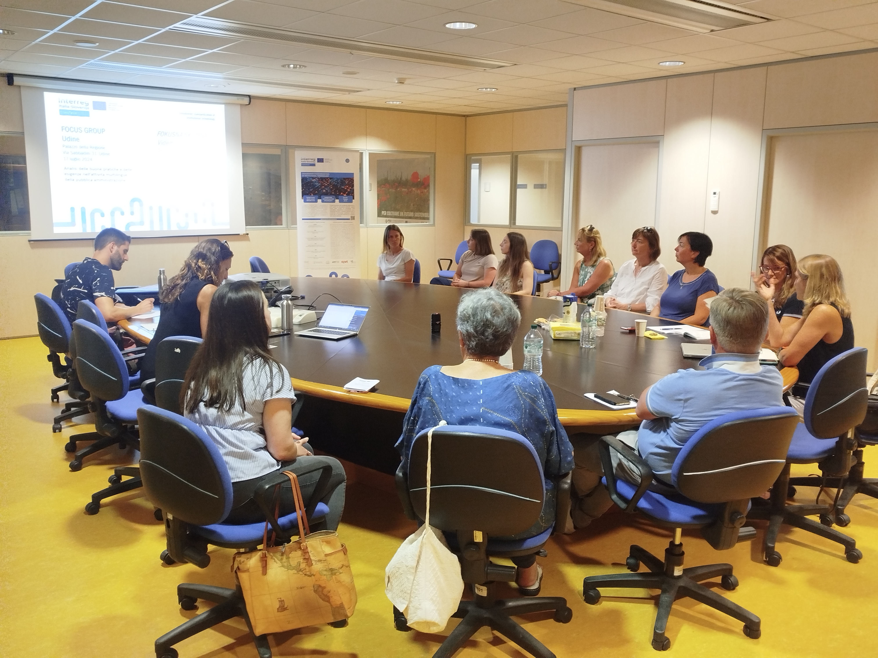
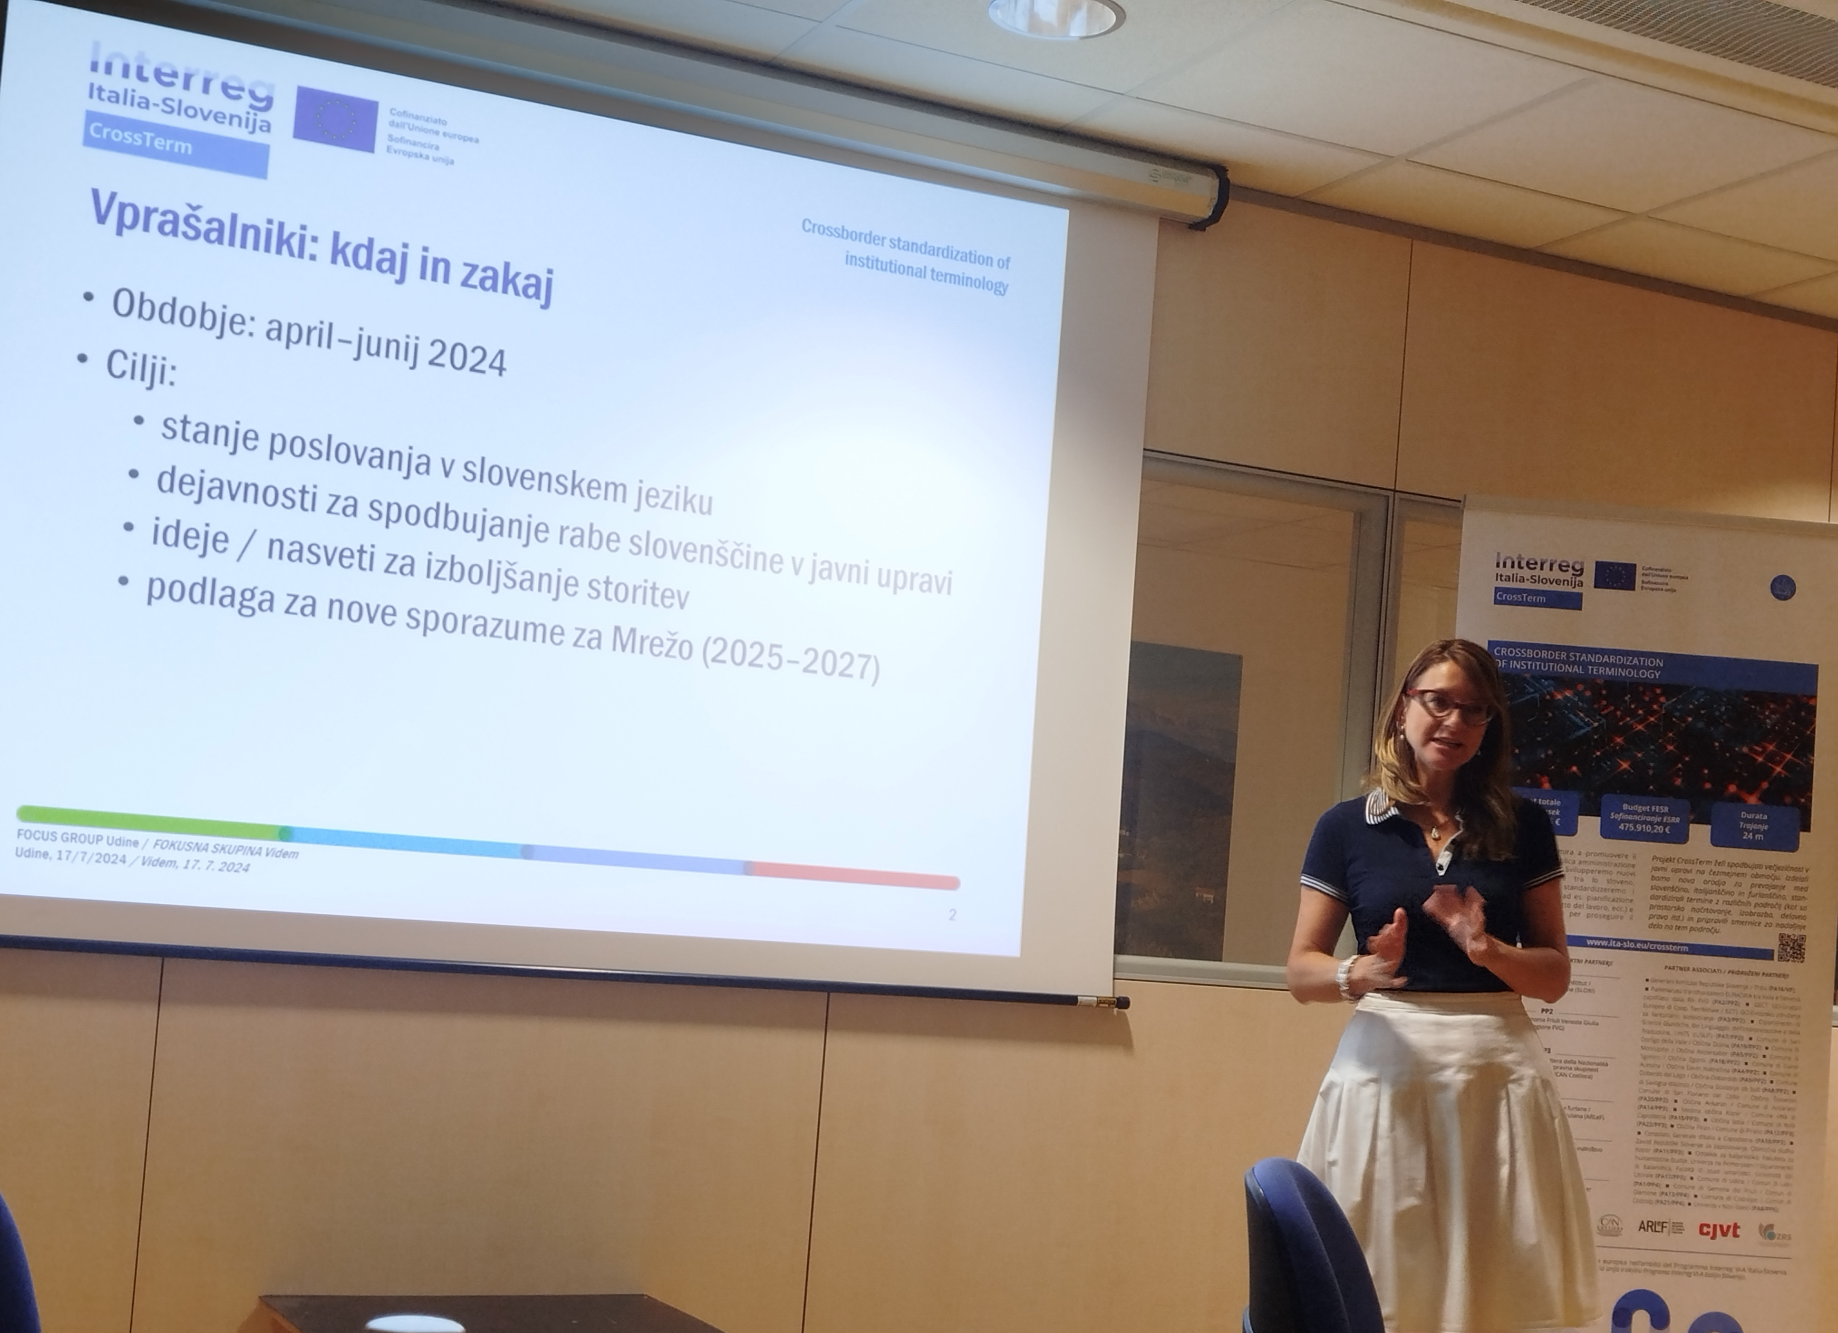
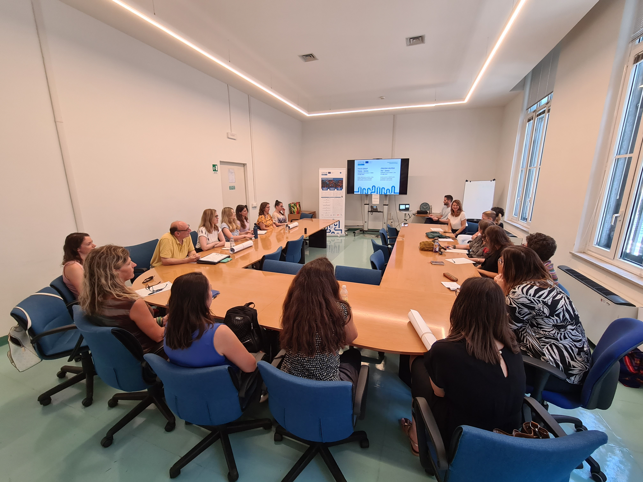
Crossborder standardization of institutional terminology
Svolgimento del focus group
Potek fokusne skupine
Dibattito sull’andamento delle attività presso gli sportelli linguistici sloveni e sui bisogni degli sportellisti e dei traduttori per uno svolgimento più efficace dei compiti
Pogovor o poteku dela na slovenskih jezikovnih okencih ter potrebah referentov in prevajalcev za učinkovitejše delo
PROJECT
Conferenza transfrontaliera sui bisogni e le buone prassi in materia di operatività multilingue / Čezmejna konferenca o potrebah in dobrih praksah na področju večjezičnega poslovanja
Capodistria, 23 ottobre 2024 / Koper, 23. oktobra 2024

Slide 8
Crossborder standardization of institutional terminology
1º incontro - Trieste, 10 luglio 2024
1. srečanje - Trst, 10. julija 2024
Situazione
forte richiesta di traduzioni di carattere giuridico-amministrativo e di altre tipologie di testi
difficoltà nello svolgimento degli incarichi (gli sportellisti non dispongono delle competenze linguistiche e i traduttori hanno un carico di lavoro eccessivo)
terminologia tecnica sfidante
testi lunghi e scadenze troppo strette
Buone prassi
attività di standardizzazione terminologica svolta dall’Ufficio centrale
programma Trados Studio, Jezik na klik, Raccolta dei termini normati, Newsletter della Rete
riduzione dei tempi di traduzione e migliore qualità dei testi
Stanje
veliko povpraševanje po prevajanju upravnopravnih in drugih besedil
težave pri prevajanju (referenti niso strokovno usposobljeni, prevajalci pa preobremenjeni)
zahtevna strokovna terminologija
dolga besedila, kratki roki za oddajo
Dobre prakse
delo CU na področju standardizacije terminologije
program Trados Studio, Jezik na klik, Zvezek normiranih terminov, Mrežne novičke
krajši čas prevajanja in boljša kakovost besedil
PROJECT
Conferenza transfrontaliera sui bisogni e le buone prassi in materia di operatività multilingue / Čezmejna konferenca o potrebah in dobrih praksah na področju večjezičnega poslovanja
Capodistria, 23 ottobre 2024 / Koper, 23. oktobra 2024

Slide 9
Crossborder standardization of institutional terminology
2° incontro - Udine, 17 luglio 2024
2. srečanje - Videm, 17. julija 2024
Situazione
redazione di testi in sloveno e attività di traduzione infrequente
scarsa attenzione dedicata agli aspetti terminologici e agli strumenti online
relazioni con il pubblico e gestione delle istanze della popolazione
svolgimento di altre mansioni (amministrative)
carenza di personale con conoscenza dello sloveno
comunicazione in dialetto
Stanje
pisanje besedil v slovenščini in prevajanje je manj pogosto
vprašanje terminologije in spletnih virov je manj občuteno
odgovarjanje na prošnje ali zahteve prebivalcev
opravljanje drugih (administrativnih) nalog
pomanjkanje delovne sile z znanjem slovenščine
sporazumevanje v narečju
PROJECT
Conferenza transfrontaliera sui bisogni e le buone prassi in materia di operatività multilingue / Čezmejna konferenca o potrebah in dobrih praksah na področju večjezičnega poslovanja
Capodistria, 23 ottobre 2024 / Koper, 23. oktobra 2024

Slide 10
Crossborder standardization of institutional terminology
Criticità e necessità
Skupne težave in potrebe
mancanza di continuità (assunzioni degli sportellisti a tempo determinato)
necessità di approfondire la conoscenza dello sloveno
maggiore presenza dello sloveno nella vita pubblica
težave pri kontinuiteti delovanja (zaposlovanje referentov za določen čas)
želja po dodatnem izobraževanju v slovenskem jeziku
prepoznavnost slovenščine v javnem življenju
PROJECT
Conferenza transfrontaliera sui bisogni e le buone prassi in materia di operatività multilingue / Čezmejna konferenca o potrebah in dobrih praksah na področju večjezičnega poslovanja
Capodistria, 23 ottobre 2024 / Koper, 23. oktobra 2024

Slide 11
Crossborder standardization of institutional terminology
Proposte dell’Ufficio centrale
Predlogi Centralnega urada
redazione di modulistica bilingue
chat per consulenze terminologiche spot
nuova veste della Raccolta dei termini normati
esternalizzazione di parte delle traduzioni
nuovi strumenti informatici e online
corsi di formazione e perfezionamento
obiettivi CrossTerm
priprava dvojezičnih obrazcev
forum za hitro terminološko svetovanje
nov Zvezek normiranih terminov
pošiljanje prevodov zunanji prevajalski agenciji
nova spletna in računalniška orodja
programi izobraževanja in usposabljanja
cilji projekta CrossTerm
PROJECT
Conferenza transfrontaliera sui bisogni e le buone prassi in materia di operatività multilingue / Čezmejna konferenca o potrebah in dobrih praksah na področju večjezičnega poslovanja
Capodistria, 23 ottobre 2024 / Koper, 23. oktobra 2024

Slide 12
Crossborder standardization of institutional terminology
Proposte dei partecipanti
Predlogi udeležencev
izboljšanje prepoznavnosti slovenščine v javnosti (vsebine in informacije na spletnih straneh institucij)
promocija slovenščine (dvojezični napisi, dvojezične table, splošne ali turistične informacije v slovenščini, organizacija dogodkov)
čezmejno sodelovanje (dvojezični priročnik z navodili za urejanje osebnih in drugih dokumentov/dovoljenj na obeh straneh meje)
navodila, nasveti ali gradivo s strani CU za učinkovito delo na jezikovnih okencih
zagotavljanje kontinuitete pri zaposlovanju
maggiore presenza dello sloveno nella vita pubblica (contenuti e informazioni sui siti istituzionali)
promozione dello sloveno (indicazioni e tabelle bilingui, informazioni generiche e turistiche in sloveno, organizzazione eventi)
collaborazione transfrontaliera (manuale bilingue con istruzioni su come presentare domanda di documenti personali, permessi ed altro da entrambi i lati del confine)
istruzioni, consigli ed altro materiale da parte dell’Ufficio centrale per un più efficace svolgimento delle attività di sportello linguistico
garanzia di continuità nelle assunzioni
PROJECT
Conferenza transfrontaliera sui bisogni e le buone prassi in materia di operatività multilingue / Čezmejna konferenca o potrebah in dobrih praksah na področju večjezičnega poslovanja
Capodistria, 23 ottobre 2024 / Koper, 23. oktobra 2024

Slide 13
Crossborder standardization of institutional terminology
Diverse necessità – Trieste e Gorizia
Razlike v potrebah -
na Tržaškem in Goriškem
elevato numero di Comuni bilingui (con operatività bilingue)
essenziale la presenza di sportellisti e traduttori
> sportellista = promozione dell’uso dello sloveno nella PA e relazioni con la popolazione locale
> traduttore = competenze traduttive per affrontare testi più impegnativi
standardizzazione della terminologia giuridico-amministrativa e tecnica
efficientamento del processo traduttivo attraverso l’uso di strumenti di traduzione assistita e automatica
strumenti e formazione su misura
veliko dvojezičnih občin (zagotovljeno dvojezično poslovanje)
nujna prisotnost referenta in prevajalca
> referent = promocija rabe slovenščine v javni upravi in sporazumevanje s prebivalci območja
> prevajalec = usposobljen za prevajanje zahtevnejših besedil
standardizacija upravnopravne in strokovne terminologije
pospešitev prevajalskega dela s programom za računalniško podprto prevajanje in drugimi orodji
prilagojena orodja in izobraževanja
PROJECT
Conferenza transfrontaliera sui bisogni e le buone prassi in materia di operatività multilingue / Čezmejna konferenca o potrebah in dobrih praksah na področju večjezičnega poslovanja
Capodistria, 23 ottobre 2024 / Koper, 23. oktobra 2024

Slide 14
Crossborder standardization of institutional terminology
Diverse necessità - Udine
Razlike v potrebah -
na Videmskem
opportuna la presenza dello sportellista
> sportellista = conosce le caratteristiche del territorio e sa comunicare con la popolazione locale
minor volume di traduzioni
presenza di dialetti locali
redazione di materiale informativo e promozionale (in collaborazione con l’Ufficio centrale) = maggiore riconoscibilità della comunità nazionale slovena
smiselna prisotnost referenta
> referent = pozna značilnosti območja in se ustrezno sporazumeva z lokalnimi prebivalci
manj prevajanja
lokalna narečja
priprava informativnega in promocijskega gradiva (v sodelovanju s CU) = izboljšanje prepoznavnosti slovenske narodne skupnosti
PROJECT
Conferenza transfrontaliera sui bisogni e le buone prassi in materia di operatività multilingue / Čezmejna konferenca o potrebah in dobrih praksah na področju večjezičnega poslovanja
Capodistria, 23 ottobre 2024 / Koper, 23. oktobra 2024

Slide 15
Crossborder standardization of institutional terminology
Diverse necessità - Trieste, Gorizia, ASUGI, ASUFC, ARPA, Camera di Commercio
Razlike v potrebah -
Trst, Gorica, ASUGI, ASUFC, ARPA, Trgovinska zbornica
nujna prisotnost referenta in usposobljenega prevajalca oz. sodelovanje z zunanjo prevajalsko agencijo
standardizacija upravnopravne in strokovne terminologije
pospešitev prevajalskega dela s programom za računalniško podprto prevajanje in drugimi orodji
prilagojena orodja in izobraževanja
essenziale la presenza di sportellisti e traduttori ovvero l’affidamento ad agenzia di traduzioni esterna
standardizzazione della terminologia giuridico-amministrativa e tecnica
efficientamento del processo traduttivo attraverso l’uso di strumenti di traduzione assistita e automatica
strumenti e formazione su misura
PROJECT
Conferenza transfrontaliera sui bisogni e le buone prassi in materia di operatività multilingue / Čezmejna konferenca o potrebah in dobrih praksah na področju večjezičnega poslovanja
Capodistria, 23 ottobre 2024 / Koper, 23. oktobra 2024

Slide 16
Crossborder standardization of institutional terminology
Punti in comune
Ključne podobnosti
promozione di eventi culturali e turistici
+
maggiore presenza dello sloveno nella vita pubblica
=
maggiore riconoscibilità
della comunità nazionale slovena
sul territorio
promocija kulturnih in
turističnih dogodkov
+
večja prisotnost slovenščine
v javnem življenju
=
izboljšanje prepoznavnosti
slovenske narodne skupnosti
v širšem prostoru
PROJECT
Conferenza transfrontaliera sui bisogni e le buone prassi in materia di operatività multilingue / Čezmejna konferenca o potrebah in dobrih praksah na področju večjezičnega poslovanja
Capodistria, 23 ottobre 2024 / Koper, 23. oktobra 2024

Slide 17

Crossborder standardization of institutional terminology
Grazie per l’attenzione!
Hvala za pozornost!
Graziis par l’atenzion!
Contatti / Kontakti:
e-mail: ufficio.sloveno@regione.fvg.it
SEGUICI / SLEDI NAM:
www.ita-slo.eu/crossterm
PROJECT
Conferenza transfrontaliera sui bisogni e le buone prassi in materia di operatività multilingue / Čezmejna konferenca o potrebah in dobrih praksah na področju večjezičnega poslovanja
Capodistria, 23 ottobre 2024 /Koper, 23. oktobra 2024

